Slide 1
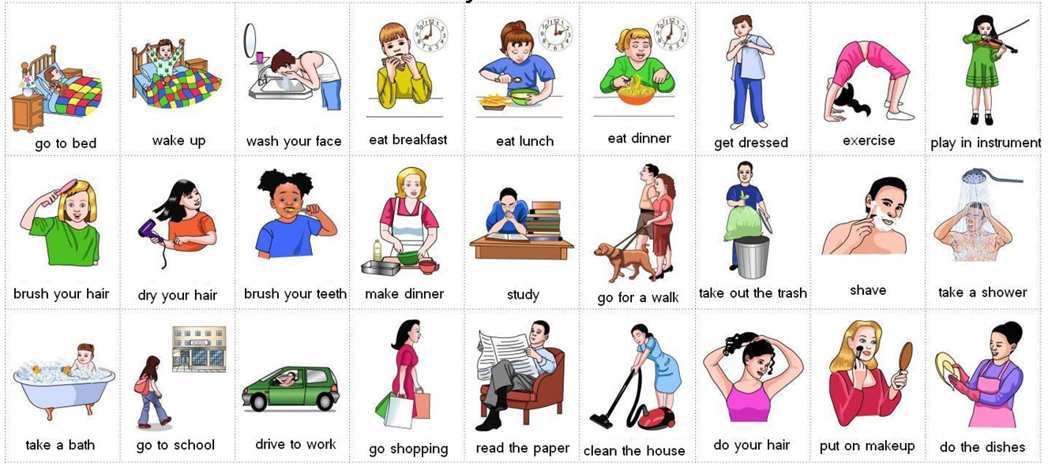

Slide 2
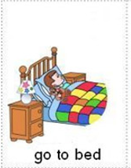
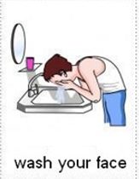
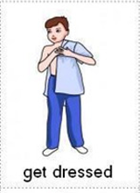
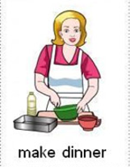
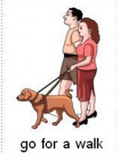

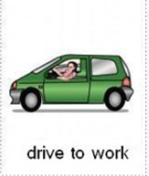
1 .đi ngủ |  | =hit the hay -take a nap: ngủ trưa
2.Rửa mặt
3. mặc quần áo
4. nấu bữa tối
5. đi dạo
6.Dọn dẹp nhà
7. lái xe đi làm

Slide 3
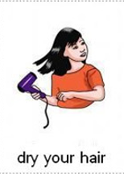

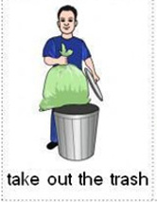

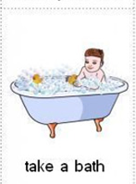
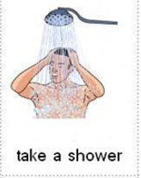
8 .sấy tóc |  | =hit the hay -take a nap: ngủ trưa
9. làm tóc như nhuộm, cắt, tạo kiểu hay chăm sóc tóc như hấp, dưỡng.
10. Vứt rác
11. trang điểm
12. Tắm bồn
13. Tắm vòi sen
/bɑːθ

Slide 4
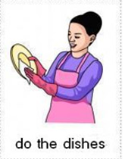

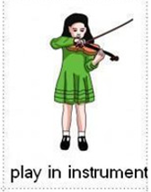
rửa bát
chơi một nhạc cụ

